Slide 1
06
酒店品牌管理
第一节 酒店品牌定义、作用和特征
第二节 酒店品牌的创建
第三节 酒店品牌维护、推广和提升
第四节 酒店品牌资产与品牌价值
第五节 我国酒店品牌核心竞争力的发展

Slide 3
比一比：
分组汇总看看哪个小组写出来的酒店品牌最多。

Slide 7
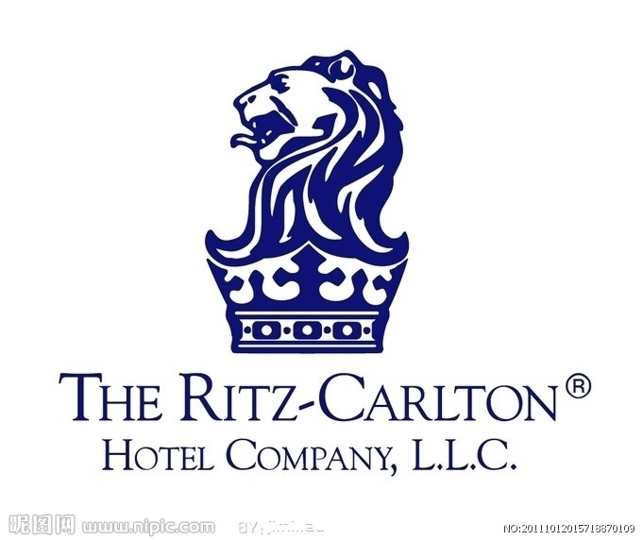

Slide 8
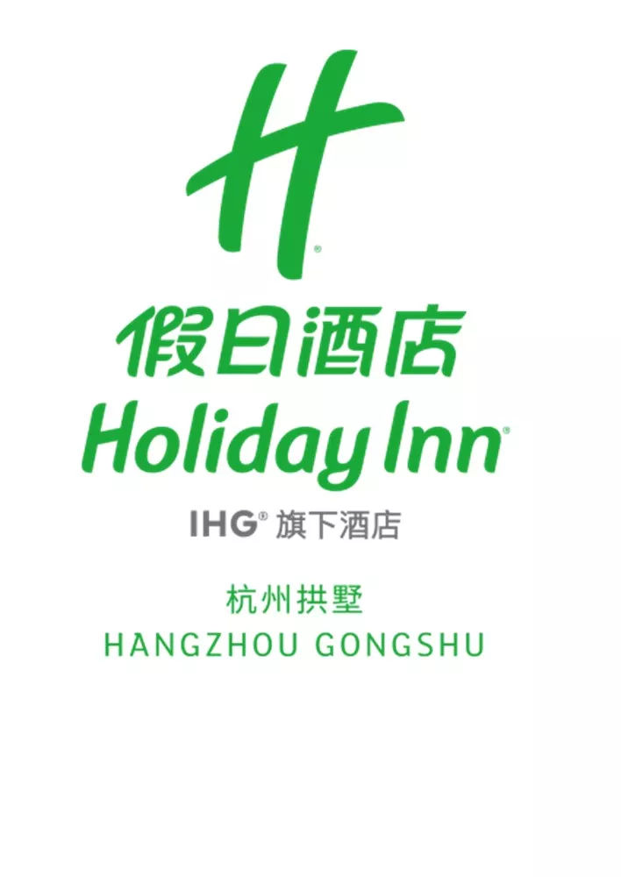

Slide 9
第一节 酒店品牌定义、作用和特征

Slide 10
第一节 酒店品牌定义、作用和特征
一、品牌和酒店品牌
（一）品牌的定义
“品牌”一词最早来源于古挪威文字 brandr，意思是“烙印”，它非常形象地表达出了品牌含义——“如何在消费者心中留下烙印？”如同众多的管理学概念一样，不同时期的品牌管理者从不同角度给出了品牌的定义。到目前主要有如下三种观点：
符号论：用以识别一个或一群产品或劳务的名称、术语、象征、记号或设计及其组合，以和其他竞争者的产品或劳务相区别。
形象论：品牌是一种错综复杂的象征，它是品牌的属性、名称、包装、价格、历史、声誉、广告风格的无形组合。
关系论：品牌就是某个品类的代表或者说是代表某个品类的名字。建立品牌就是要实现品牌对某个品类的主导，成为某个品类的第一。当消者一想到要消费某个品类时，立即想到这个品牌，我们就说你真的建立了品牌。

Slide 11
第一节 酒店品牌定义、作用和特征
一、品牌和酒店品牌
（一）品牌的定义
品牌就是企业在目标人群心目中的印象及借此建立起的互动关系。品牌建设的径就是在目标人群心目中植入强烈、独特、美好的品牌知识，进而建立品牌关系。品牌知识主要来源于品牌认知和品牌联想两大部分。

Slide 12
第一节 酒店品牌定义、作用和特征
一、品牌和酒店品牌
（二）酒店品牌的内涵及构成
酒店品牌是酒店为了使消费者识别其产品和服务，并区别于其他酒店，而所用的具有显著特征的标记，任何一个酒店品牌都必须有名称，通常也称商号，这是合法经营所必须具备的酒店品牌由三个要素构成，即酒店品牌名称、酒店品牌标志和商标。
（1）酒店品牌名称。酒店品牌名称是酒店产品及其他特质的识别标志。能使人联想起该品牌的产品、服务、价格、文化理念等。酒店品牌名称涵盖了酒店产品和文化属性的内容，好酒店品牌名称为酒店树立产品的品牌形象建立了良好的传播基础，有利于品牌的宣传和产品的销售。
（2）酒店品牌标志。酒店品牌标志即酒店品牌的形象符号，是品牌形象化的标识符号，可以形成内容丰富又高度抽象的概念，主要起速记、识别和传播的作用。形象符号可以唤起人们对该品牌的联想，有利于形成品牌的个性，便于识别和记忆。
（3）商标。商标是从法律上来保护酒店品牌的。商标作为品牌的法定标记，可区分经营者的身份，涉及酒店品牌在什么区域及什么样的产品范围内受到保护。商标的设计要符合《商标法》，注册后受《商标法》保护，是知识产权中的一个类别，在市场上是区别和验证商品和服务的标志。

Slide 13
第一节 酒店品牌定义、作用和特征
二、酒店品牌作用
识别要素特性，区别同类产品
引起消费者注意，扩大酒店销售
沉淀无形资产，促使酒店增值
提高企业知名度，促进酒店宣传
增强员工凝聚力，提升酒店文化

Slide 15
第一节 酒店品牌定义、作用和特征
三、酒店品牌特征
文化性
情感性
排他性

Slide 16
第二节 酒店品牌的创建
一、进行准确的品牌定位
（一）酒店品牌定位的关键
1.把握顾客心理
酒店品牌定位的基础是建立在顾客心理基础上的，其着眼点是目标顾客群的心理感受，在目标客户心中确立酒店产品品牌与众不同的价值地位，这是一个基于心理认知的过程。
2.确定市场细分
品牌定位不是盲目的，而是针对目标市场的，其前提就是市场细分。通过市场细分，能使酒店明确产品的消费对象，进一步了解其需求，发现市场商机，从而设计、塑造出独特的酒店产品和品牌个性。酒店的品牌定位就是酒店与某一消费群体在不断的双向沟通过程中，彼此的认可与承诺，对于酒店来说是“量身定做”，对于客户来说是“物有所值”
3.创造产品价值
酒店的品牌定位是否成功，取决于是否抓住了酒店产品的优点，是否能引起客户的消费兴，同时必须让顾客切身感到产品的品质，创造能吸引顾客忠诚的产品价值。

Slide 17
第二节 酒店品牌的创建
一、进行准确的品牌定位
（二）酒店品牌定位的步骤
菅造酒店
文化氛围
提升酒店
产品服务
挖掘酒店
品牌价值
确定酒店
品牌定位

Slide 18
第二节 酒店品牌的创建
二、酒店品牌命名与标志设计
（一）酒店品牌名称
品牌名称是品牌的核心要素，是形成品牌概念的基础。它是指品牌中能够读出声音的部分，它有可能是商标名称。对于一个品牌来说，最重要的是名字。酒店命名也是一种文化，是酒店文化氛围营造的重要组成部分，酒店命名有潜在的心理功能，能使消费者引发记忆，唤起联想，产生消费欲望。
1.酒店品牌命名原则：
简单明了、朗朗上口
寓意美好、富于联想
构思奇巧、新颖别致
彰显理念、气势恢宏
国际通用、利于传播
2.酒店品牌命名的文化思考：
定位性思考
恒久性思考
发展性思考

Slide 19
第二节 酒店品牌的创建
二、酒店品牌命名与标志设计
（一）酒店品牌的标志
酒店品牌标志是酒店品牌中能被识别但不能用语言直接读出的那部分文字、图形或者两者的结合，它代表酒店的形象、特征乃至酒店的信誉和文化，是宾客心目中酒店的另一个重要的识别工具，酒店品牌标志自身能够创造宾客认知、宾客联想和宾客对企业的偏好，进而影响品牌标志体现的酒店产品质量与宾客的品牌忠诚度。
1.酒店品牌标志的种类：
图形标志
文字标志
图文标志
2.酒店品牌标志的作用：
加强品牌识别
增加品牌联想
表达品牌身份
3.酒店品牌标志的设计原则：
个性原则
创新原则
美感原则
认知原则
情感原则
寓意原则
简洁原则

Slide 20
第二节 酒店品牌的创建
三、塑造高质量的品牌形象
亚朵酒店突破性采用“全员授权服务”，酒店工作人员在为客人解决问题时可自行使用约300元的权限。由此，提高了服务效率和服务质量，顾客满意度不断攀升，由各大OTA平台呈现的顾客点评综合情况来看，亚朵在同类酒店中获得的评分较高，加速了亚朵酒店品牌的形象塑造。亚朵酒店以阅读和摄影人文主题为切人点进入市场，所有店面均配备藏有千余册图书的书吧，客人不仅享受免费借阅，还可异地还书。每个店面根据其所设地理位置的差异，设立具有不同属地文化特色的摄影主题，并持续征集高质量的摄影作品，从而精彩展现人文的个性。 亚朵酒店定位于以阅读和人文摄影为主题的中高端精品酒店，只提供有限服务，全力打造高品质的设施环境和服务水平，致力于为旅客提供极致的旅途享受。
酒店应积极推进品牌形象物化方面的建设，按照企业统一的商标、标志和企业标准色作并完善酒店的形象识别系统，在视觉层面塑造一目了然的酒店品牌形象。
（一）提高酒店服务质量
（二）打造酒店个性特色
（三）加强文化内涵建设
（四）注重品牌标识设计

Slide 21
第二节 酒店品牌维护、推广和提升

Slide 22
第三节 酒店品牌维护、推广和提升
一、酒店品牌维护
对内
?
酒店品牌
对外

Slide 23
第三节 酒店品牌维护、推广和提升
一、酒店品牌维护
为巩固酒店品牌效应，避免酒店品牌效应随着时间的推移而减弱，需要对酒店品牌进行维护。品牌维护一般分为法律上的品牌维护和经营上的品牌维护两种。酒店品牌的法律保护主要包括域名权保护和商标权保护。酒店品牌的经营维护则分为保守性维护和积极性维护。保性维护是指在进行酒店品牌经营时，采取非进攻性、用于加强稳固酒店品牌地位的传播与经营手段；积极性维护则是采取提升品牌形象、增加品牌内涵的传播、经营手段，以及全面质量管理、产品服务创新等方式，积极地追随市场和消费者需求变化，通过不断创新来维护品牌形象、开拓市场，可采取的酒店品牌经营维护措施主要有以下几方面。
采取全面质量管理
有效处理消费者投诉
进行产品与服务创訢
妥善防范与处理危机

Slide 24
第三节 酒店品牌维护、推广和提升
二、酒店品牌推广
（一）传统广告传播酒店品牌
广告是品牌传播最常用的手段，具有良好的导向性和可控性。在宣传酒店品牌时，主要承担将酒店品牌内涵信息传播出去的任务。各酒店品牌形象特点与个性内涵有目的、有计划地在报纸、杂志等媒体投放广告来实现良好的品牌传播效果。但由于广告效果通常受到媒体特点及公众对广告内容习惯性抵触的影响，因此酒店管理集团应当十分注意广告媒体的选择容的设定等具体事宜，以免引起公众反感，引发品牌传播的负面效应。
（二）公共关系推广酒店品牌
希尔顿酒店集团负责人曾提出，公关就是通过第三方的支持树立酒店品牌自身的积极形象和培育消费者偏好的过程。对于酒店管理集团而言，则应注意保持与员工、顾客、政府、新闻界、行业协会、学术界的关系，利用集团内部会议、外部新闻发布会、社交活动、各类会展、对危机事件的处理等时机，宣传与推广旗下酒店品牌形象与内涵，争取更多有力支持，并在主流媒体上取得更多正面报道，从而达到提升酒店品牌知名度与美誉度的目的。

Slide 25
第三节 酒店品牌维护、推广和提升
二、酒店品牌推广
（三）新媒体营销宣传酒店品牌
随着信息技术在酒店业的广泛应用，新媒体营销已成为酒店品牌最便捷、最有效、最经济的传播手段。酒店管理集团应致力于集团网站及预订系统的建设工作，加大散客预订系统的销售力度，将相应的酒店品牌形象、内涵、附加值等信息发布到网上，增强品牌宣传力度，让更多公众了解并选择酒店品牌，扩大知名度与销售额，同时还应设置消费者建议板块，不断改善品牌产品与服务，使其能够更好地满足各细分市场消费者的需求。
酒店还可以积极利用专业酒店营销平台、团购网站、论坛（社区）、微博、微电影、微信、抖音等新媒体的载体进行酒店品牌推广，更大范围地传达自己的品牌形象。新媒体的多样化还能够让客户更加了解酒店的影响活动，增加自己对客户的吸引力，从而增加消费。而新媒体传播的低成本和全球化更是使得酒店能够以更加低廉的成本达到更加有效果的宣传。

Slide 26
第三节 酒店品牌维护、推广和提升
三、酒店品牌提升
（一）提高品牌知名度
品牌知名度是指社会公众对品牌的知晓和了解程度，以及这个品牌社会影响的广度和深度。它是衡量酒店品牌现状的一个“量”的指标，衡量的结果揭示了酒店品牌被人知晓的范围的大小以及品牌在市场上的领先能力。
酒店品牌可以从顾客知名度、行业知名度和社会知名度三个方面来提高。
酒店可以聘请知名酒店管理公司管理、加入一些松散的酒店联盟，加入相关的行业协会，做出对行业有
重要意义的服务或管理创新等来提高行业知名度。
在提高社会知名度方面，可以选择参加公益活动，承办当地有影响力的社会活动，以其他方式接近公众。
酒店发展的首要问题是提升顾客知名度，顾客知名度可以通过酒店品牌在顾客心目中的形象建立和形象推广来实现。

Slide 27
第三节 酒店品牌维护、推广和提升
三、酒店品牌提升
（二）形成品牌美誉度
美誉度是指社会公众对品牌的信任和赞美程度，以及这个品牌社会影响的好坏。它是衡酒店品牌现状的一个“质”的指标，衡量的结果揭示了酒店品牌被人评价的性质的好坏酒店众多的知晓品牌中，存在着不同态度的公众，有的对酒店品牌持赞美态度，这些公众就是顺意公众；有的对品牌持反感态度，这些公众是逆意公众。
酒店可以从以下几个方面来形成品牌美誉度：
建立良好的企业信誉，履行品牌承诺；
酒店将实际的质量通过各种方式转化为顾客可感知的质量，让酒店服务的无形性通过可以看得见、摸得
着的方式展示出来，例如将厨房改成明档，让顾客亲眼见到食品加工过程，如自己亲自加工一样有信任感。
酒店也可以通过各种公关活动提高顾客对酒店的了解，更好地与之沟通。

Slide 28
第三节 酒店品牌维护、推广和提升
三、酒店品牌提升
（三）建立品牌忠诚度
品牌忠诚度是消费者对某一酒店品牌产生的感情的度量，它反映了一个消費者的偏好由个品牌转向另一个品牌的可能程度。一旦建立品牌忠诚，就可为企业获得更好的营销资本节约促销费用，扩大并延续品牌的宣传效果，让品牌来充当商品或服务的“无形推销员”的角色，在短期内扩大产品的市场份额减少价格弹性，确保竞争优势。
酒店可以通过以下途经来建立品牌忠诚度
酒店可以通过寻找忠诚顾客。
精心设计忠诚顾客的奖励计划。
为忠诚顾客提供个性化的产品和服务。
培养忠诚员工等。

Slide 29
第四节 酒店品牌资产与品牌价值

Slide 30
第四节 酒店品牌资产与品牌价值
一、品牌资产概念
（一）财务会计概念模型
财务会计穊念模型主要着眼于对公司品牌提供一个可衡量的价值指标。这种概念模型认为品牌资产本质上是一种无形资产，因此必须为这种无形资产提供一个财务价值。这种概念模型认为一个强势品牌是非常有价值的，应该被视为具有巨大价值的可交易资产。英国Interbrand公司的执行董事 Paul stobart是该概念模型的典型代表，他曾认为：“关于品牌的个重要问题不是如何创建、营销，而是如何使人看到它们的成功以及在财务上的价值。”
（二）基于市场的品牌力概念模型
基于市场的品牌力概念模型是顺应品牌的不断扩张和成长而提出的，该模型与财务会计概念模型最大的不同在于，财务会计概念模型着眼于品牌的短期利益，而基于市场的品牌力概念模型硏究的重心则转移到品牌的长远发展潜力。该模型中的学者开始比较深人地研究品牌与消费者之间的关系，并第一次把品牌资产与消费者态度、品牌忠诚度、消费者行为等指标联系起来。

Slide 31
第四节 酒店品牌资产与品牌价值
一、品牌资产概念
（三）基于品牌消费者关系的概念模型
一般情况下，品牌资产常被定义为品牌给产品带来的超越其功能效用的附加价值或附加利益，这种附加价值或附加利益表现为品牌给企业和宾客提供超越产品或服务本身利益之外的价值。如果某种品牌给宾客提供的超过商品或服务本身利益之外的附加利益越多，则该品牌的吸引力就越大，宾客就越喜欢这一品牌，从而品牌资产价值也就越高。如果该品牌的名称或标志发生变更，那么附加在品牌上的资产也将部分或全部消失。

Slide 32
第四节 酒店品牌资产与品牌价值
二、酒店品牌资产
（一）酒店品牌资产界定
酒店品牌资产是指酒店营销者在完善酒店软硬件环境，系统地进行酒店品牌策划与传播的基础上，通过宾客与酒店品牌的互动沟通，使宾客因对酒店形象和核心价值产生某种心理认同与情感共鸣而购买酒店品牌所创造的附加值。
酒店品牌资产是以品牌名字为核心的联想网络，也即消费者心中品牌的意义。品牌的意义首先来自品牌名字的字意，并在品牌名字同意的基础上，通过营销活动和产品购买，使用这两种途径学习积累而成。

Slide 33
第四节 酒店品牌资产与品牌价值
二、酒店品牌资产
（二）酒店品牌资产的特征
1.品牌资产的无形性与依附性
酒店品牌资产是一种无形资产，不具有实物形态，并依附于酒店品牌名称、标志、产品、服务等载体。
2.品牌资产形成的长期性
一个良好的酒店品牌资产并不是一朝一夕就能形成的，需要酒店长期不懈的努力与持的投入。在品牌资产形成后，只要对它进行正确的经营与管理，就可以长期存在。
3.品牌资产的可量化
品牌资产是能够采用一定的方法进行评估的，是能够用数字将其价值大小表示出来的。
4.品牌资产的波动性
品牌资产的波动性主要是指其价值不是固定不变的，而是会受到多种因素的影响而发生变化。任何一个酒店的品牌资产价值都处于变化的状态。这种波动的形成与市场环境的波动性密切相关，但根本上是由于品牌相互竞争所造成的。

Slide 34
第四节 酒店品牌资产与品牌价值
二、酒店品牌资产
（三）酒店品牌资产的作用
酒店品牌资产的作用主要体现在两大方面：
一是对顾客的作用，品牌资产对顾客的作用主要是有利于顾客处理与品牌有关的信息，提升顾客的购买信心，从而缩短购买决策过程。
二是对企业的作用，品牌资产对企业的作用主要在于：有利于培养与提高顾客对品牌的忠诚度；可以帮助企业获得超额利润；为品牌的延伸创造条件；构筑进入壁垒，阻碍潜在竞争对手进入行业，为企业建立竞争优势；减少价格变动或竞争对手的营销活动带来的不利影响。

Slide 35
第四节 酒店品牌资产与品牌价值
三、酒店品牌价值的衡量
（一） Brand finance酒店最具品牌价值榜
Brand finance（英国品牌金融咨询公司）是全球性的独立第三方品牌价值评估和咨询机构，总部位于英国伦敦金融城中心。该公司通过提供品牌估值、分析、战略及交易等服务，帮助客户进一步了解其业务和无形资产的价值。
1.对品牌及品牌价值的描述和定义
从广度来看，一个品牌包含所有来自消费者、员工和其他相关利益方对一个组织及其产品或服务的期待和观点。
Brand finance认为，整个企业的品牌价值是由其所统辖的数个品牌化业务构成的；品牌化业务价值是从属于子品牌的单个品牌化业务所带来的价值；品牌贡献是由品牌的业务所创总体经济获益。最终品牌价值是品牌化业务内商标的价值。

Slide 36
第四节 酒店品牌资产与品牌价值
三、酒店品牌价值的衡量
（一） Brand finance酒店最具品牌价值榜
2.理论模型与评价方法
Brand finance在其品牌价值排行榜中使用“特许费率法”来计算品牌价值。这种方法包含估计由品牌所带来的预期未来销售以及计算特许费率，该费率以品牌使用来收费，即假设品牌在并未被使用者所拥有的情况下，品牌使用者所需支付的款项。换一个角度而言，即公司拥有该品牌，实际上就是节省下这笔费用，这也是品牌价值所在。“特许费率法”通常被税务机构和法庭所青睐，因为品牌价值是基于参考有记录的第三方交易而计算得出的。该计算可以通过公开可用的财务信息来完成。同时，该方法符合国际评价标准机构和ISO10668的要求可有效确定公正合理的品牌市场价值。
Brand finance的方法论所衍生出的最大特色是品牌评级，这一评级类似于信用评级。品牌评级由品牌强度指数（BSⅠ）推导而来，BSI可体现对比其竞争对手的品牌投人、资产累计和未来潜力，并由D到A进行评级Brand finance最核心的评价标准为品牌强度，由三部分构成，分别是现有表现、顾客评价和未来预期。其中，现有表现包括利润、销售额、市场占有率、定价支持；顾客评价包括知名度、联想度和美誉度；未来预期可以用重复购买、竞争者策略等指标衡量。

Slide 37
第四节 酒店品牌资产与品牌价值
三、酒店品牌价值的衡量
（一） Brand finance酒店最具品牌价值榜
2.理论模型与评价方法
（1）在1—100分范围内基于一系列属性诸如情感联结、财务绩效、可持续性指数及其他指标来计算品牌强度。该得分即品牌强度指数。
（2）确定各品牌行业的特许費率范围。这一步通过审核来自 Brand finance的许可协议数据库及其他在线数据库中的可比较许可协议来完成。
（3）计算特许费率。将品牌强度得分应用于特许费率范围，得出特许费率。例如，如果某品牌行业的特许费率范围为1%-5%，同时一个品牌的品牌实力得分是80分，那么其在该行业里使用品牌的适当的特许费率为4.2%。
（4）通过估计母公司由某个特定品牌带来的收益来确定品牌特定收益。
（5）通过历史收益、预期资产分析和经济成长率来确定预期品牌特定收益。
（6）将特许费率应用至预期收益来导出品牌收益。
（7）税后贴现的品牌收益即净现值，也就是品牌价值。

Slide 38
第四节 酒店品牌资产与品牌价值
三、酒店品牌价值的衡量
（一） Brand finance酒店最具品牌价值榜
3.数据来源
Brand finance有四大数据来源，分别是：通过上市公司官网以及相关金融机构的公开信息获取上市公司的财务表现；通过专业的数据咨询公司购买市场表现数据；与营销机构合作进行消费者印象问卷调查；从在线许可协议数据库中获取许可相关数据。
4.主要评估报告
Brand finance最重要的报告为每年出具的《全球品牌价值500强排名》（ Brand finance 500）。酒店板块每年出具一份全球最具价值酒店品牌50强， Brand finance平均每周出具份聚焦某一主题的评估报告或研究报告，内容涵盖互联网、金融、娱乐、电子、消费品、军工等全所有现有商业板块品牌，其结果主要发布在公司官方网站上供市场参考。《金融时报》《银行家《经济学人》等全球主流媒体以及专业金融平台会根据需求进行数据引用。

Slide 39
第四节 酒店品牌资产与品牌价值
三、酒店品牌价值的衡量
（二）迈点品牌指数
1.迈点品牌指数
MBI监测对象迈点品牌监测对象广泛，涉及目前大住宿业业态，包括国际高端酒店、国内高端酒店、精品酒店、全服务中档酒店、有限服务中档酒店、经济型酒店、平价酒店、客栈民宿、服务式公寓、短租公寓。
2.旅游住宿业品牌MBl指数计算方式
迈点品牌指数MBI（旅游住宿业品牌部分）主要从搜索指数、舆情指数、运营指数、媒体指数4个维度分析品牌在互联网和移动互联网的影响力。
计算公式：MBl=a×SI+b×PI+c×OI+d×MI
MBI，指某品牌的迈点品牌指数数据；SI（ Search index），指搜索指数；PI（ Public Sentiment index），指舆情指数；Ol（ Operation Index），指运营指数；Ml（ Media index），指媒体指数。a、b、c、d是迈点指数各个子维度的加权系数。

Slide 40
第五节 我国酒店品牌核心竞争力的发展
一、我国酒店品牌发展现状
（一）知名品牌逐步出现
中国现代酒店业走过了近四十年的发展历程：1980年至1982年为起步阶段，一批中外合资酒店开始出现；1983年至1993年为高速发展阶段，国内外各渠道资金涌入酒店业；1994年至1998年为回落阶段，供需失衡导致行业陷入停滞；1999年至2014年为恢复上升阶段，旅游业的发展成为主要推动力，同时行业竞争愈发激烈；2015年至今为整合转型阶段，酒店并购频频，集团化、连锁化、品质化成为新趋势。经过近四十年的积淀发展，在连锁中端酒店中，出现了维也纳、全季、亚朵、麗枫和星程等知名品牌，在经济型酒店出现了如家、汉庭、7天、锦江之星和格林豪泰等品牌。在高端酒店市场也岀现了万达文华、瑞华、嘉华、锦江国际等知名品牌。

Slide 41
第五节 我国酒店品牌核心竞争力的发展
一、我国酒店品牌发展现状
（二）海外市场扩张起步
我国本土酒店集团在巩固国内市场的同时也开始逐步向国际市场扩张，在拓展国际市场的过程中不同酒店集团海外扩张的措施也各有不同。有采用海外直接投资、合资或合作、跨国并购等方式，也有直接收购海外酒店物业或酒店管理集团的，前有安邦保险收购了纽约的华尔道夫酒店，后有锦江国际收购喜达屋资本旗下的卢浮酒店集团；有内部建立相关事业部的，如铂涛集团就建立了海外事业部直接与东南亚的开发商签约；也有通过授权代理进行海外扩张的，如东呈酒店集团将旗下酒店品牌的海外代理权授予给安达瑞酒店管理公司。海外的巨大市场考验着每个酒店集团对海外市场的把控和开发能力。
经过近40年的市场经验积累，国内酒店集团摸索出以品牌为纽带慢慢形成了一定的品牌延伸方式，将旅行社、旅游景区、旅游车船公司等加以整合，以获得利益最大化。例如锦江酒店集团通过新建或购买、控股、参股等方式收购、兼并酒店关联企业，同时，多元化品牌延伸策略也使我国酒店企业逐步向其他行业滲透，例如开元旅业集团向房地产业实行的品牌延伸。
（三）多元品牌延伸形成

Slide 42
第五节 我国酒店品牌核心竞争力的发展
一、我国酒店品牌发展现状
（四）多品牌酒店谱系出现
通过兼并收购以及同海外酒店集团的合作，中国品牌靠前的几大酒店集团品牌谱系日益完整，形成高端、中端、经济型全面布局比较丰满的酒店谱系，例如华住酒店集团发展成拥有美爵、禧玥、漫心、诺富特、美居、全季、星程、宜必思尚品、宜必思、汉庭、怡莱、海友、桔子等18个酒店品牌；首旅酒店与如家酒店合并后创造了我国的又一酒店巨头，全新的首旅如家酒店集团已经拥有了以住宿为核心的建国、京伦、和颐、如家精选、如家、莫泰和云上四季等20多个酒店品牌，锦江酒店集团也不例外，旗下拥有高端奢华型品牌：.Hote、锦江、铂涛菲诺以及金郁金香系列等；中端商务型品牌：锦江都城、品乐优选等；经济型品牌：锦江之星、7天等。

Slide 43
第五节 我国酒店品牌核心竞争力的发展
一、我国酒店品牌发展现状
（五）品牌国际化运作能力不高
随着世界经济一体化的加剧，酒店品牌国际化已成为一种运作模式的潮流，这种运作模式可以使本土酒店品牌的核心竞争力得以全面提升。但是目前我国的酒店品牌自身建设速度还较为缓慢，品牌也缺乏很高的知名度和影响力。在对外扩张和发展的过程中，由于国际化运营水平不高，品牌文化的严重冲突，以及品牌经营人才的缺乏，我国本土酒店集团的品牌国际化运作能力普遍不高。
（六）品牌竟争力不强
我国尽管已形成一批知名的本土品牌如锦江、凯莱、建国等，但总的来说这些酒店集团的品牌开发力度还不够，与一些知名的酒店品牌相比，本土酒店品牌内容较单一，而且品牌的知名度和美誉度还不高。例如万豪国际集团旗下的品牌众多，仅我国内地就有万豪、万怡、万丽等多个品牌，分别占领不同市场领域。而我国的一些酒店集团也在致力于加速品牌建设，但总体上与国际酒店品牌还有相当大的差距。

Slide 44
第五节 我国酒店品牌核心竞争力的发展
二、我国酒店品牌核心竞争力提升途经
（一）明确品牌定位且突出个性化
国际酒店管理集团通常针对不同消费群体，提供不同酒店品牌以满足其特殊需求。从经济型酒店品牌到豪华型酒店品牌，集团依靠明确的品牌价值内涵和市场定位，在各个细分市场为消费者提供极具个性化的服务，从而在我国酒店市场占据了较大份额。如雅高集团旗下的品牌，每个品牌都有明确的定位，这些品牌涵盖了各个档次的酒店，其中“索菲特”是五星级豪华型高档酒店品牌，“诺富特”定位于休闲商务四星级中档品牌.“宜必思”是经济型酒店品牌“1号汽车旅馆”品牌以便宜、舒适著称。在消费者需求越来越个性化的时代，明确品牌定位实行特色鲜明的专业化管理与服务，必将成为酒店管理集团实现可持续发展的关键。

Slide 45
第五节 我国酒店品牌核心竞争力的发展
二、我国酒店品牌核心竞争力提升途经
（二）创造多元化品牌以增强扩张力
国际酒店管理集团在发展时并不仅仅局限于自身原有的品牌，而会通过收购、兼并、战略联盟等方式，将其他酒店品牌收到自己旗下，将单一品牌扩展为多元化品牌。我国本土酒店管理集团由于起步较晚，加上硬件设施更新速度缓慢，绝大多数酒店集团没有形成完善的品牌体系，仅依靠一两个品牌难以在全球范围产生影响，而且在同档次酒店市场中，品牌竞争激烈，有些市场却无人问津。但若将单一品牌结构拓展为多元化品牌结构，将能分散单一市场风险，并在品牌规模上获取一定优势，扩大品牌市场覆盖广度，从而扩大市场份额。提高集团品牌影响力。

Slide 46
第五节 我国酒店品牌核心竞争力的发展
二、我国酒店品牌核心竞争力提升途经
（三）注重品牌内涵的延伸与创新
国际酒店管理集团的发展实践证明，品牌运营与集团发展是一体的，密不可分。为给集团不断创造新的发展空间，必须坚持品牌内涵的延伸与创新。如万豪集团酒店品牌为全球消费者所熟知，随着集团规模的不断增长以及不同类型酒店的岀现，万豪为保持继续在全球各地发展连锁酒店，依然不断推出新型酒店产品，完善各酒店品牌的最佳定位。面对激烈的市场竞争，我国本土酒店管理集团也迫切需要在原有发展基础上持续创新，如大力发展主题型、经济型酒店，努力打造高品位、个性化服务产品等，以适应不断变化的多元市场需求。

Slide 47
第五节 我国酒店品牌核心竞争力的发展
二、我国酒店品牌核心竞争力提升途经
（四）高效配置品牌经营所雩资源
国际酒店管理集团通常在充分资源聚集与优化配置的基础上进行品牌扩张，借鉴其经验我国本土酒店管理集团解决品牌经营资源稀缺的途径主要有两种，一是进行外部引入，二是实施内部开发。从国际酒店品牌运营的成功经验来看，拥有资源越多并不意味着品牌竞争力越强，而关键在于是否拥有核心资源和高效配置资源的能力。许多国际酒店管理集团只掌握着能够获得比较竞争优势的核心资源与能力，如品牌资产、核心技术等，而对非核心资源则通过外包的方式获取，便能以低成本、高效率的优势获取巨大的市场份额。目前，尽管我国本土酒店管理集团已在人力资源与信息技术外包方面作了有益尝试，但在资本运营、资金管理、物质积累等方面仍需因势利导，进一步扩充聚集与配置方式，以提高品牌运营能力。

Slide 48
第五节 我国酒店品牌核心竞争力的发展
二、我国酒店品牌核心竞争力提升途经
（五）培养酒店品牌管理专业人才
国际酒店集团非常注重人才的培养和建设。“万豪国际集团人才培养发展中心”是万豪国际集团在中国合作培养紧密型高规格人才之地，在资源共享、学生实践教学及实习就业、教师挂职培养和酒店管理实务培训等诸多方面和高校全方位合作。洲际集团与中国高校紧密合作开设洲际英才班等为企业的发展储备人才。在共同研究制定人才培养方案，共建综合素质高实践经验丰富的师资队伍和人才培养基地等方面开展产教融合深度合作，共同打造具有国际水平的现代高等教育体系，培养更多具有良好专业知识、高素质的应用型人才。“订单式”人才养模式使学校和酒店集团供需对接、资源互补、合作双赢，是我国酒店集团和高校之间最紧密、最直接、最有效的人才共同培养模式。

